Slide 1
Człowiek - możliwości i ograniczenia
Alina Szajkowska

Slide 2
Skład procentowy atmosfery ziemskiej
Azot - 78,09%
Tlen - 20,95
Argon - 0,93
Dwutlenek węgla - 0,03
Neon
Hel
Krypton
Wodór

Slide 3
Prawa gazowe
Prawo Boyle`a - w stałej temperaturze objętość gazu jest odwrotnie proporcjonalna do ciśnienia:
P x V = const.
P1/P2 = V1/V2

Slide 4
Prawo Charlesa – Przy stałym ciśnieniu danej masy gazu objętośc tego gazu jest wprost proporcjonalna do temperatury.
V1 = T1
V2 T2

Slide 5
Prawo Henry`ego – ilość gazów rozpuszczona w roztworze jest wprost proporcjonalna do ciśnienia cząstkowego gazu wokół roztworu (w stałej temperaturze i braku reakcji chemicznej pomiędzy gazem a cieczą). Całkowita ilość gazu rozpuszczonego w danych warunkach jest zależna od rozpuszczalności danego gazu w danej cieczy (istotne w aspekcie choroby dekompresyjnej - jako wytłumaczenie powstawania pęcherzyków gazu.)

Slide 6
Prawo Daltona – ciśnienie mieszaniny gazowej jest sumą cisnień gazów składowych.
P = P1 + P2 + P3 + P4 +...+ Pn
Na tej podstawie możemy wyliczyć ciśnienie cząstkowe gazu w mieszaninie gazowej.
Px= Fx x Pc
Px-ciśnienie gazu składowego x
Fx – zawartość procentowa gazu x w mieszaninie
Pc – ciśnienie całkowita w mieszaninie gazowej

Slide 7
Zgodnie z prawem Daltona ciśnienie cząstkowe tlenu w suchym powietrzu na średnim poziomie morza wynosi:
PO2 = 760 mmHg x 0,2094 = 159,2 mmHg

Slide 8
Ciśnienie parcjalne tlenu maleje w miarę wzrostu wysokości i osiąga wartość 0,5 ciśnienia atmosferycznego na wysokości 5500-6000m, obniżając się do wartości 0,25 atmosfery na wysokości 11000m.

Slide 9
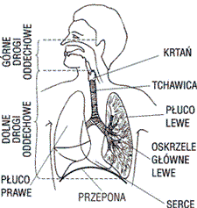
Układ oddechowy

Slide 10
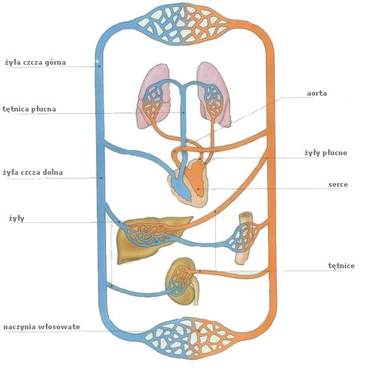
Układ krążenia

Slide 11
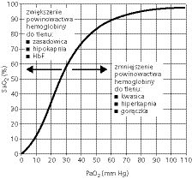
Krzywa dysocjacji hemoglobiny

Slide 12
Skład powietrza pęcherzykowego różni się od zawartego w górnych drogach oddechowych:
Zostaje nagrzane do temp.37 stopni Celsjusza
Wymieszane z powietrzem zalegającym w drogach oddechowych bogatym w CO2
Nasycone parą wodną do 47 mmHg

Slide 13
Procentowa zawartość tlenu we wdychanym powietrzu jest niższa niż w powietrzu atmosferycznym: prężność tlenu w powietrzu pęcherzykowym wynosi 100 mmHg wobec 159 mmHg w atmosferze.

Slide 14
Niedotlenienie = hipoksja
Niedobór tlenu w organizmie człowieka na skutek dysproporcji między zapotrzebowaniem organizmu na tlen a podażą tlenu

Slide 15
Przyczyny niedotlenienia
Niedotlenienie anoksyczne
Niedotlenienie anemiczne
Niedotlenienie zastoinowe
Niedotlenienie histotoksyczne

Slide 16
Objawy niedotlenienia pojawiają się powyżej wysokości 1500m
Duszność ,ziewanie
Sinica
Przyśpieszenie lub zwolnienie częstości uderzeń serca
Przyśpieszenie i pogłębienie oddechów
Bladość
Zmiany nastroju
Brak krytycyzmu
Utrata przytomności
Wydłużenie czasu reakcji
Senność
Euforia
Osłabienie ostrości wzroku
Szum w uszach
Zawroty głowy
Zaburzenia koordynacji mięśniowej

Slide 17
Podział niedotlenienia wysokościowego:
Umiarkowane od 2400 do 4200 m n.p.m.
Duże od 4200-5500 m n.p.m.
Bardzo duże powyżej 5500m n.p.m.

Slide 18
Ostra Hipoksja Wysokościowa-
        jest to ciężki stan spowodowany gwałtownym obniżeniem ciśnienia parcjalnego tlenu w powietrzu pęcherzykowym spowodowanym gwałtowną dekompresją lub szybkim przeniesieniem człowieka na znaczną wysokość tj. powyżej 1500m

Slide 19
1500m – strefa graniczna, która powoduje już zaburzenia homeostazy w organizmie i uruchomienie mechanizmów kompensacyjnych
4500m-strefa wyczerpania mechanizmów kompensacyjnych i pojawienie sę groźnych objawów
powyżej 6000m- pojawienie się silnych zaburzeń na skutek odruchowej hiperwentylacji

Slide 20
Hiperwentylacja-
Jest to odruchowe pogłębienie wdechu i przyśpieszenie częstości oddechów spowodowana obniżeniem się ciśnienia parcjalnego we wdychanym powietrzu.

Slide 21
Czas rezerwowy
Jest to czas narażenia człowieka na ostry niedobór tlenu od zadziałania czynnika do chwili utraty przytomności

Slide 22
WYSOKOŚĆ (m) | CZAS REZERWOWY (sekundy)
 | Pozycja siedząca | Umiarkowany wysiłek fizyczny
6700 | 600 | 300
7600 | 180 | 120
8500 | 90 | 60
9100 | 75 | 46
10700 | 45 | 30
12200 | 30 | 18
19800 | 12 | 12

Slide 23
Należy pamiętać, że rodzaj i nasilenie objawów niedotlenienia zależą od wielu czynników:
Czasu
Wysokości
Szybkości osiągania wysokości
Temperatury
Aktywności fizycznej na wysokości
Wrodzonej tolerancji
Wytrenowania
Stanu emocjonalnego

Slide 24
Kabiny ciśnieniowe
Sposoby utrzymania w kabinie ciśnienia wyższego niż otaczające:
Pobieranie powietrza z zewnątrz samolotu , sprężanie i kontrolowane podawanie do kabiny
Stosowanie kabin hermetycznych , w których atmosfera utrzymywana jest ze źródeł pokładowych

Slide 25
Różnica między ciśnieniem w kabinie i ciśnieniem atmosfery wokół kabiny jest określana jako ciśnienie różnicowe kabiny (Próżń)
Ciśnienie absolutne w kabinie równa się sumie ciśnienia atmosferycznego na tej wysokości i ciśnienie różnicowego kabiny
Pabs. = Patm. + Próżń

Slide 26
Meteoryzm ciśnieniowy
Jest to rozszerzanie się gazów w naturalnych jamach ciała wskutek obniżania ciśnienia otaczającego.Powoduje on silne bóle w obrębie różnych części ciała:
ucha
zatok
zębów
brzucha

Slide 27
Dekompresja
Następstwa fizjologiczne nagłej dekompresji wynikają z:
Ostrej hipoksji wysokościowej
Spadku temperatury
Gwałtownego obniżenia ciśnienia
Stresu
Efektu akustycznego

Slide 28
Niebezpieczeństwo doznania obrażeń przez pasażerów podczas nagłej dekompresji zależy od czasu dekompresji

Slide 29
C = V / A x a
C-stała czasowa kabiny
V-objętość kabiny
A-powierzchnia otworu w kabinie
a-prędkość dźwięku
n= Pc / Pa
Pc-ciśnienie w kabinie przed dekompresją
Pa-ciśnienie w kabinie po dekompresji
t = C x n
t-całkowity czas dekompresji

Slide 30
Główne czynniki determinujące prędkość i czas dekompresji:
Objętości kabiny
Powierzchni otworu
Ciśnienia w kabinie przed rozpoczęciem dekompresji
Ciśnienia zewnętrznego
Wielokrotność dekompresji-stosunek ciśnienia początkowego do końcowego
Różnica ciśnień początkowego i końcowego

Slide 31
Rozszerzanie się gazów w komorach ciała związane z nagłą dekompresją
Płuca
Uszy i zatoki
Przewód pokarmowy

Slide 32
Choroba dekompresyjna
Chorobą dekompresyjną nazywany zespół objawów wywołanych wydzielaniem się pęcherzyków gazu w tkankach i płynach ustrojowych w wyniku obniżania się ciśnienia atmosferycznego.

Slide 33
Czynniki wpływające na przebieg choroby dekompresyjnej
Wielkość dekompresji
Czas przebywania w niskim ciśnieniu
Wysiłek fizyczny
Wiek
Otyłość
Temperatura otoczenia
Wrażliwość osobnicza

Slide 34
Objawy choroby dekompresyjnej
Ból w okolicach dużych stawów ,mięśni, klatki piersiowej, brzucha
Osłabienie
Drętwienie kończyn
Ciężkie zawroty głowy
Oczopląs
Zaburzenia koordynacji ruchowej
Duszność
Nudności, wymioty
Martwica kości
Rumień, świąd
Pokrzywka
Obrzęk skóry

Slide 35
Leczenie choroby dekompresyjnej
Oddychanie czystym tlenem
Umieszczenie chorego o komorze ciśnień

Slide 36
Zapobieganie chorobie dekompresyjnej polega na oddychaniu czystym tlenem w celu zmniejszenia zawartości innych gazów o tkankach.
(Tlen jest zużywany przez tkanki w procesach energetycznych dlatego nie uwalnia się się w postaci pęcherzyków rozrywających tkanki. Dużo lepiej rozpuszcza się też w wodzie niż azot)

Slide 37
Szczególna ostrożność obowiązuje osoby, które w okresie poprzedzającym lot odbywały nurkowanie podwodne.
Rygorystyczny zakaz odbywania lotów obejmuje wszystkich pilotów 24 godz. Po odbytym nurkowaniu podwodnym.

Slide 38
Przeciążenia

Slide 39
Przyśpieszenie –jest to przyrost prędkości w jednostce czasu

Slide 40
Przeciążenie- określa wpływ sił mechanicznych działających na ustrój człowieka związanych z bezwładnością ciała.

Slide 41
Podział przyspieszeń uwarunkowany czasem działania
Udarowe – poniżej 0,05 s
Krótkotrwałe – 0,05-1s
Przedłużone – powyżej 1s
Przewlekłe

Slide 42
W medycynie lotniczej przyjęto podział przyspieszeń, którego podstawą jest kierunek przemieszczania krwi w wyniku jego działania i w odróżnieniu od przyspieszenia ziemskiego (g) oznaczone jest dużą literą G

Slide 43
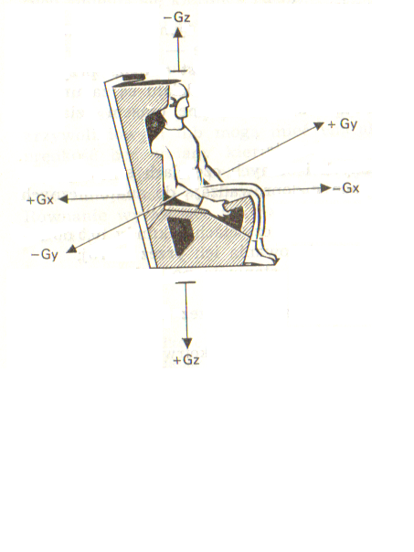

Slide 44
Podział przeciążeń:
W osi strzałkowej :od mostka do pleców +Gx, od pleców do mostka – Gx
W osi podłużnej ciała : od głowy do stóp +Gz, od stóp do głowy -Gz
W osi poprzecznej: z prawej strony na lewą+Gy i z lewej na prawą -Gy

Slide 45
Tolerancja przeciążeń przez organizm ludzki zależy od:
Wielkości przyspieszenia
Czasu jego trwania
Szybkości narastania przyspieszenia
Usytułowania człowieka

Slide 46
Wpływ przeciążenia +Gz na ustrój człowieka
+Gz - przeciążenie działające w osi podłużnej ciała z wektorem siły zwróconym w kierunku nogi-głowa , powodują przemieszczenie krwi w kierunku przeciwnym tj. w stronę dolnej połowy ciała
Następuje spadek ciśnienia w górnych obszarach ciała
Przekrwienie i zastój w okolicach bioder i kończyn dolnych.

Slide 47
Kolejność pojawiania się objawów w wyniku działania przeciążenia +Gz
Przymglenie obwodowego pola widzenia
Utrata obwodowego pola widzenia
Całkowite zaciemnienie pola widzenie
Utrata przytomności

Slide 48
Wpływ przeciążeń –Gz na ustrój człowieka
Siła bezwładności działa w kierunku od nóg do głowy-co powoduje przemieszczenie się krwi do górnej części ciała. Wzrost ciśnienia w zatoce szyjnej prowadzi do odruchowej bradykardii -bardzo niebezpiecznego objawu.

Slide 49
Wpływ przeciążeń +Gx na ustrój człowieka
+Gx jest najlepiej tolerowanym przeciążeniem
Uczucie znacznego ucisku na klatkę piersiową,trudności w oddychaniu, zwłaszcza związane z wdechem

Slide 50
Metody zwiększania tolerancji przyspieszeń:
Trening fizyczny
Manewry przeciążeniowe
Ubiory przeciwprzeciążeniowy
Nadciśnienie oddechowe
Konfiguracja fotela lotniczego
Trening wirówkowy
Oddychanie mieszanką bogatą w CO2

Slide 51
Manewry przeciwprzeciążeniowe:
Manewr M-1
Manewr L-1
Manewr Q-G (chiński)
Manewr rosyjski

Slide 52
Fizjologia widzenia

Slide 53
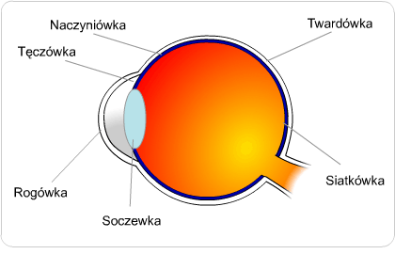

Slide 54
Gałka oczna zbudowana jest z trzech błon:
Zewnętrzna –nieprzezierna twardówka przechodząca z przodu w przezierną rogówkę
Środkowa – błona naczyniowa złożona z naczyniówki, tęczówki i ciała rzęskowego
Wewnętrzna - siatkówka

Slide 55


Slide 56


Slide 57
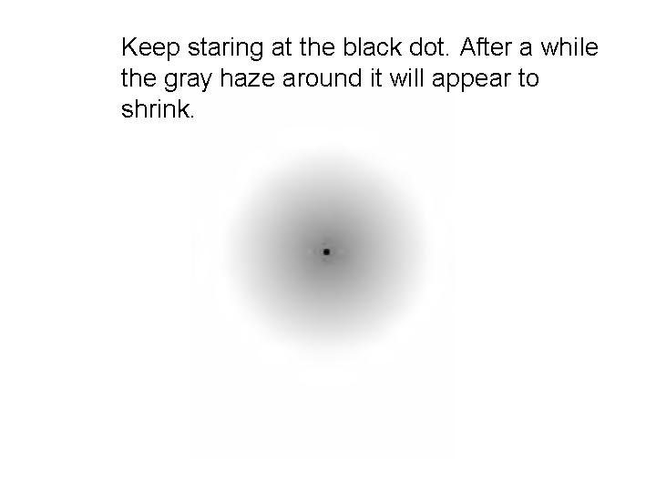
Patrz na czarną kropkę. Po dłuższej chwili
szary obszar naokoło niej zacznie się kurczyć

Slide 58
Siatkówka zawiera substancje światłoczułe zawarte w receptorach światła:
Czopki - odpowiadają za widzenie barwne, w większości zlokalizowane są w centralnej części siatkówki
Pręciki – odpowiadają za widzenie nocne, czarno-białe, ich liczba wzrasta ku obwodowi siatkówki

Slide 59
W zależności od natężenia światła rozróżniamy:
Widzenie fotopowe – dzienne – jest widzeniem centralnym , związanym z funkcją czopków
Widzenie skotopowe – widzenie przy złym oświetleniu , jest widzeniem obwodowym związanym z funkcją pręcików
Widzenie mezopowe – widzenie zmierzchowe , mieszane czopkowo-pręcikowe

Slide 60
Widzenie dwuoczne i przestrzenne
Zapewnia człowiekowi trójwymiarowe postrzeganie świata
Wynika ze współpracy obu siatkówek z OUN
Stopnie widzenia obuocznego:
      Jednoczesna percepcja
      Fuzja
      Stereopsja-widzenie przestrzenne i poczucie głębi
Paralaksa dwuoczna

Slide 61
W zależności od natężenia światła rozróżniamy:
Widzenie fotopowe – dzienne – jest widzeniem centralnym , związanym z funkcją czopków
Widzenie skotopowe – widzenie przy złym oświetleniu , jest widzeniem obwodowym związanym z funkcją pręcików
Widzenie mezopowe – widzenie zmierzchowe , mieszane czopkowo-pręcikowe

Slide 62
W poczuciu głębi pomagają zjawiska wyuczone:
Im dalej znajduje się przedmiot tym będzie mniejszy
Ukształtowanie cieni decyduje o bryłowatości powierzchni
Przedmioty bliższe zasłaniają dalsze
Dalekie przedmioty wydają się poruszać wolniej w stosunku do bliższych

Slide 63
Wady wzroku
Krótkowzroczność-światło skupiane jest przed siatkówką (zbyt długa gałka oczna lub zbyt duża zdolność łamiąca ośrodków optycznych)
Nadwzroczność- światło skupiane jest za siatkówką (zbyt krótka gałka oczna lub za mała zdolność łamiąca ośrodków optycznych)
Astygmatyzm-niezborność wzrokowa
Zez- zaburzenie ustawienia gałek ocznych

Slide 64
Akomodacja
Przystosowanie oka normowzrocznego do ostrego widzenia z różnych odległości.

Slide 65
Złudzenia optyczne
Są to zjawiska w procesie widzenia, w których nasza percepcja nie pokrywa się z rzeczywistością.Większość z nich spowodowana jest działaniem systemów neuronalnych w korze mózgowej preferujących widzenie kontrastowe.

Slide 66
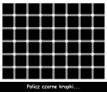
Przykłady złudzeń optycznych

Slide 67


Slide 68
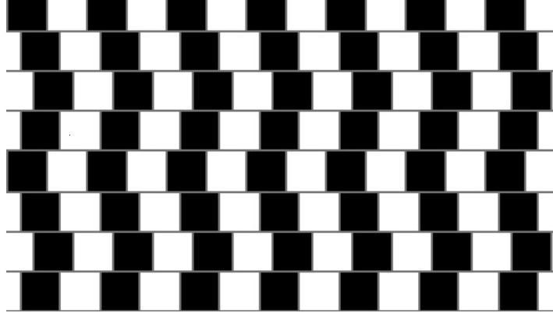


Slide 70
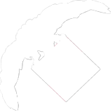
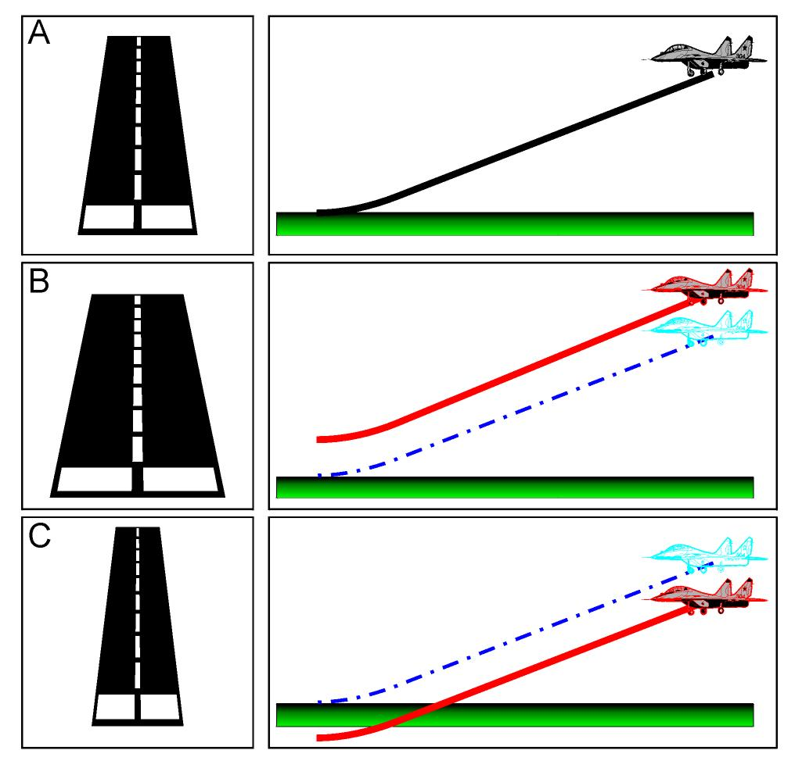
WIDZENIE NOCNE -
ZŁUDZENIA PASA STARTOWEGO
Parametry pasa startowego :
  Dłuższy - bliżej
  Krótszy - dalej
  Węższy - dalej
  Szerszy - bliżej
Oświetlenie pasa startowego :
  Jaśniejszy - bliżej
  Ciemniejszy – dalej

Slide 71
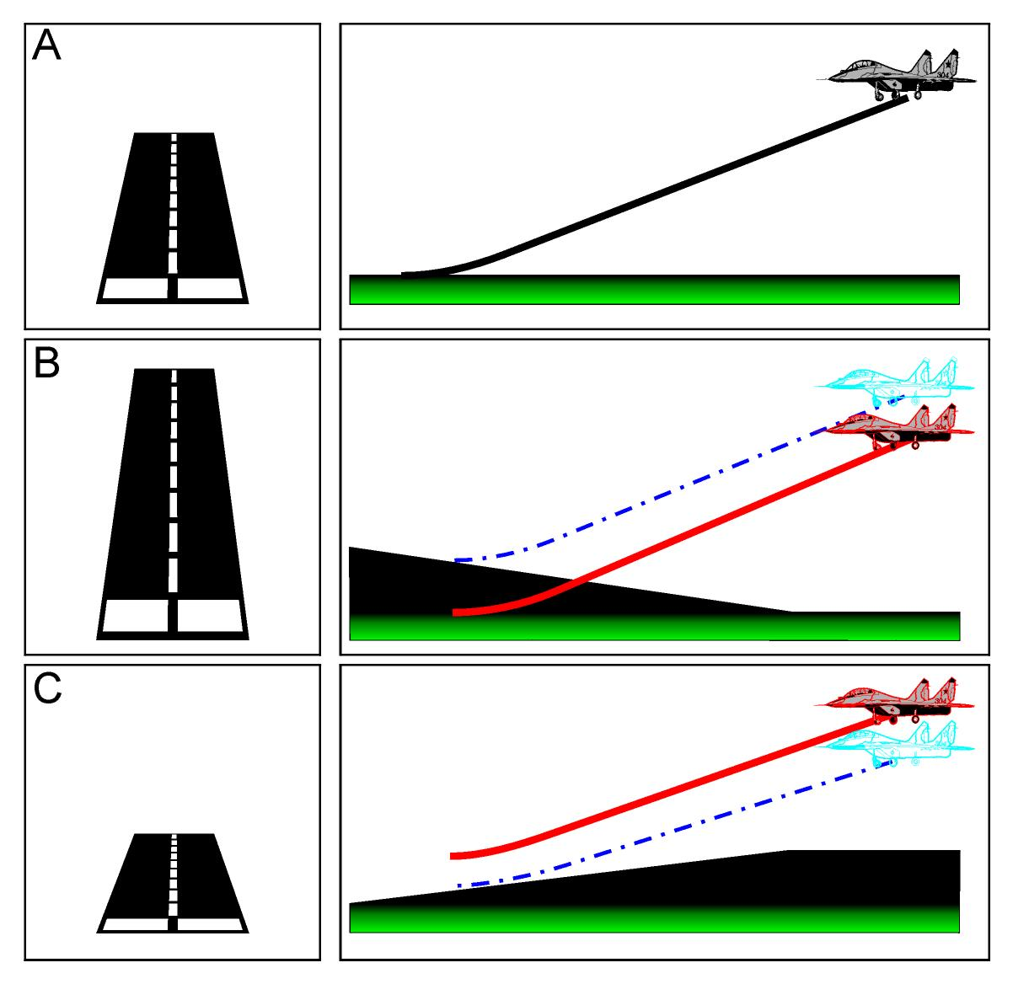
WIDZENIE NOCNE -
ZŁUDZENIA PASA STARTOWEGO
  Nietypowe pasy startowe (nachylenie)

Slide 72
Adaptacja oka do ciemności
Widzenie nocne jest realizowane przez pręciki zlokalizowane na obwodzie siatkówki,czyli jest widzeniem nieostrym.
Oko zaadoptowane do ciemności jest kilkadziesiąt tysięcy razy wrażliwsze na światło niż oko zaadoptowane do światła
Pełna adaptacja do ciemności trwa ok. 30 min.

Slide 73
Fizjologia słyszenia

Slide 74
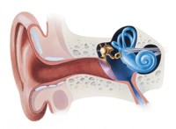
Budowa ucha

Slide 75
Budowa ucha
Ucho zewnętrzne
Uch środkowe zawierające kosteczki słuchowe (młoteczek, kowadełko i strzemiączko)
Ucho wewnętrzne zawierające błędnik, ślimak (z narządem Cortiego- właściwym układem receptorowym) i kanały pólkoliste.

Slide 76
Zaburzenia barofunkcji ucha środkowego i zatok przynosowych

Slide 77
Zmysł równowagi-Układ przedsionkowy
Odbiera i integruje czucie ruchu i sił grawitacji
Integruje odruchy związane z położeniem środka ciężkości ciała
Utrzymuje równowagę
Utrzymuje obraz na siatkówce podczas obserwacji obiektu będącego w ruchu

Slide 78
Układ przedsionkowy
Aparat przedsionkowy
  Ślimak
  3 kanały półkoliste-odbierające przyśpieszenia kątowe
  Woreczek i łagiewka- zmiany przyspieszenia liniowego, położenie głowy w stos. Do płaszczyzny grawitacji
Drogi przedsionkowe
Jądra przedsionkowe

Slide 79
Rodzaje dezorientacji
Dezorientacja kierunkowa
Dezorientacja czasowa
Dezorintacja przestrzenna
Dezorientacja postawy

Slide 80
Dezorientacja przestrzenna
Jest to utrata poczucia rzeczywistej pozycji ciała , błędna ocena kierunku lotu samolotu oraz jego położenia w stosunku do powierzchni Ziemi i siły ciążenia grawitacyjnego

Slide 81
O położeniu ciała człowieka w przestrzeni informuje nas wiele układów: aparat przedsionkowy, układ wzrokowy, móżdżek, ośrodki czucia głębokiego, kora mózgowa, układ siatkowaty i ich połączenia.
Niezgodność sygnałów płynących z tych układów lub wyłączenie jednego z nich (np. kontroli wzrokowej) decyduje o pojawieniu się dezorientacji przestrzennej

Slide 82
Rodzaje dezorientacji przestrzennej:
Typ I – gdy pilot z różnych powodów nie uświadamia sobie nieprawidłowej pozycji samolotu w stosunku do własnych odczuć
Typ II – gdy pilot uświadamia sobie nieprawidłowe położenie i konfrontuje je ze wskazaniami przyrządów pokładowych

Slide 83
Czynniki sprzyjające rozwijaniu się dezorientacji przestrzennej
Duże, krótkotrwające przyspieszenia
Przedłużony ruch ze stałą prędkością
Hałas
Wibracja
Przemęczenie
Infekcja górnych dróg oddechowych

Slide 84
Iluzja somatyczno-obrotowa
Zagrożenie to dotyczy ruchu obrotowego w korkociągu wówczas, gdy podczas dłuższego wykonywania tego manewru dochodzi do zrównoważenia ruchu endolimfy z ruchem obrotowym, co eliminuje odczuwanie ruchu obrotowego. Wyjście z tego manewru w takiej sytuacji wywołuje odczuwanie ruch obrotowego w przeciwnym kierunku . Korekta w oparciu o pewny wzrokowy punkt orientacyjny lub wskazania przyrządów pokładowych mogą zapobiec mylnej ocenie sytuacji

Slide 85
Złudzenia somatyczno-grawitacyjne
Fałszywe odczucia położenia własnego ciała w stosunku do siły grawitacyjnej oraz orientacji dotyczącej pułapu lotu.

Slide 86
Dezorientacja przestrzenna związana z działaniem przyspieszeń liniowych
Odchylenie głowy od osi pionowej
Zmiana wektora grawitacji w stosunku do osi głowy

Slide 87
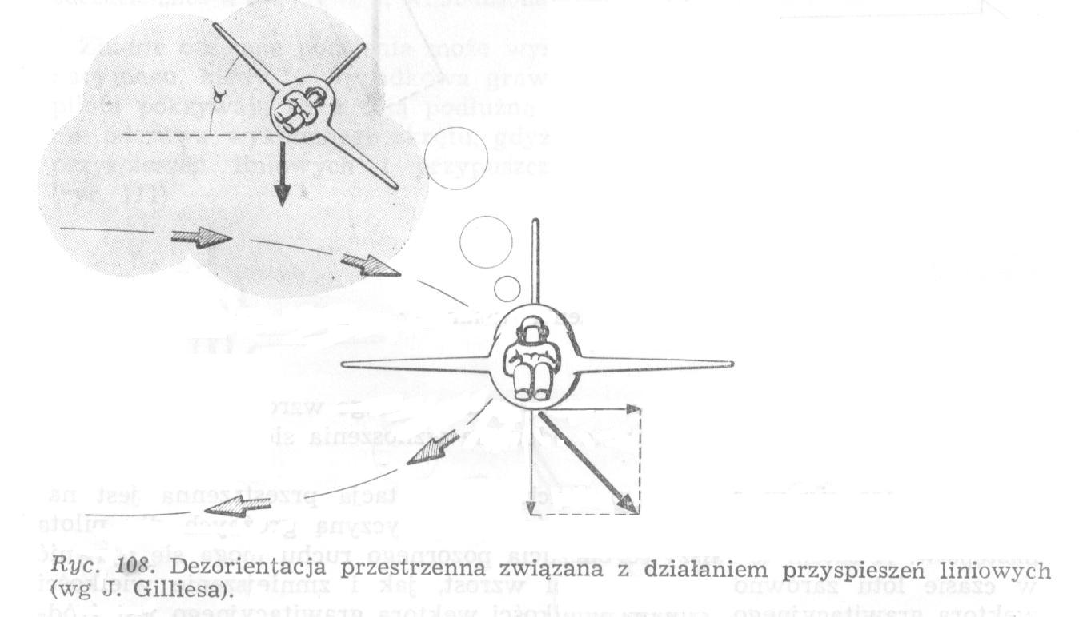

Slide 88
Zaburzenie orientacji przy zmianie prędkości
w ruchu prostolinijnym przy nagłej zmianie prędkości powstaje wypadkowa siła złożona z siły bezwładności i siły grawitacji błędnie identyfikowana jako siła przyciągania ziemskiego jest przyczyną złudzenia wznoszenia samolotu podczas przyspieszania i opadania podczas hamowania

Slide 89
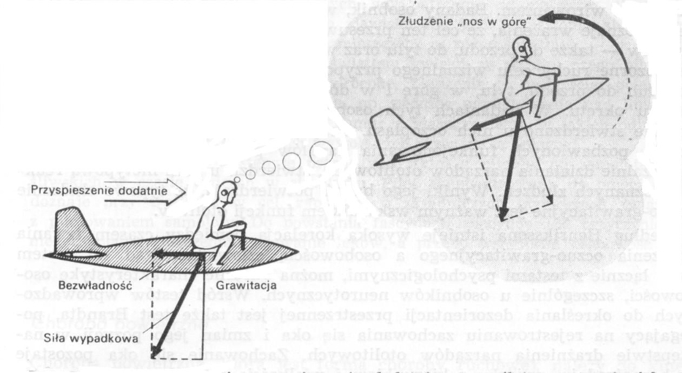

Slide 90
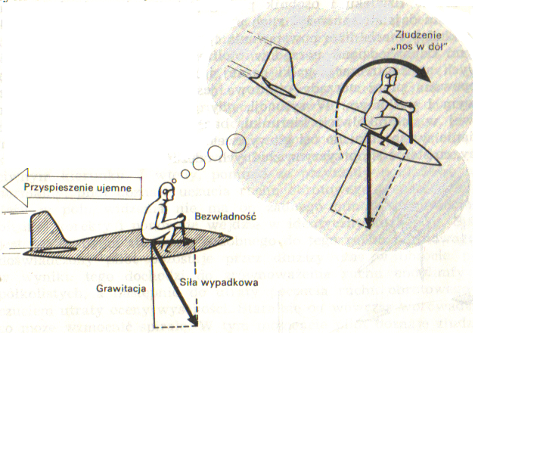

Slide 91
Zaburzenia orientacji podczas zakrętu skoordynowanego
Złudne wrażenie ruchu prostoliniowego kiedy wypadkowa siły grawitacji i siły odśrodkowej pokrywają się z osią pionową w stosunku do pilota. W następstwie pilot nie odczuwa wykonywanego skrętu , ponieważ nie uzyskuje on informacji o przyspieszeniach kątowych , a sile odśrodkową identyfikuje z siłą grawitacji

Slide 92
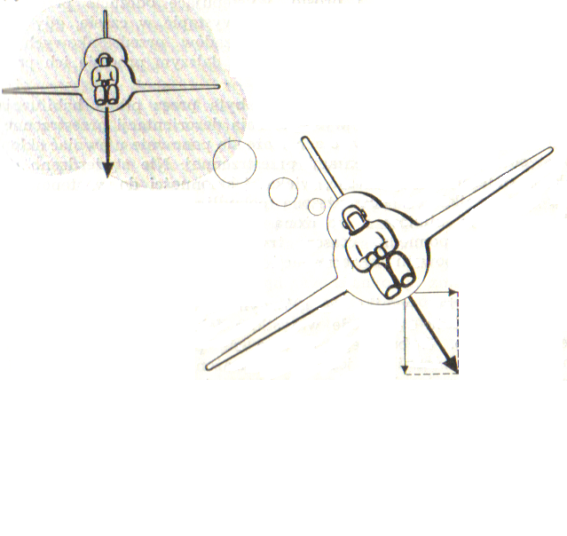

Slide 93
Czynniki zapobiegające dezorientacji przestrzennej
Dominacja wzrokowa – wytrenowanie u pilota oceny sytuacji przestrzennej wyłącznie w oparciu o wzrokową informację przyrządową oraz tłumienie informacji przedsionkowej
Adaptacja –przejściowe słabsze reagowanie na trwający bodziec redukuje reakcje subiektywne (iluzje)
Habituacja - zapamiętywanie niekorzystnego bodźca i i uczenie się nieoddziałowywania na niego

Slide 94
Choroba lokomocyjna
Jest stanem charakteryzującym się :
Nudnościami
Wymiotami
Bladością
Wzmożonymi potami
Apatią, ograniczeniem koncentracji

Slide 95
Czynniki nasilające chorobę lokomocyjną:
Wysoka temperatura
Zła wentylacja
Nieprzyjemne zapachy
Niska wilgotność
Hałas
Wibracje
Zmiany ciśnienia atmosferycznego

Slide 96
Zapobieganie chorobie lokomocyjnej
Trening habituacyjmy
Utrzymywanie w polu widzenia nieruchomych obiektów
Leczenie farmakologiczne-wskazane u pasażerów , przeciwskazane u pilotów

Slide 97
Zjawisko adaptacji i habituacji
Przedłużona aktywacja komórek receptorowych przedsionka prowadzi do redukcji powstawania pobudzeń mimo utrzymujących się działań bodźca.

